Slide 1


TRƯỜNG ĐẠI HỌC KHOA HỌC TỰ NHIÊN, ĐHQG - HCM
BÁO CÁO ĐỒ ÁN
THỰC HÀNH LẬP TRÌNH HƯỚNG ĐỐI TƯỢNG
Giảng viên: Lê Đức Trị

Slide 2



THÀNH VIÊN NHÓM
19200349 Nguyễn Đình Khôi
19200421 Nguyễn Hồng Phát
19200495 Huỳnh Chí Thật

Slide 3

CHƯƠNG TRÌNH QUẢN LÝ NHÀ SÁCH
The Management Bookstore Program
Team 2

Slide 4


CÁC LỚP
VÀ ĐỐI TƯỢNG

Slide 5

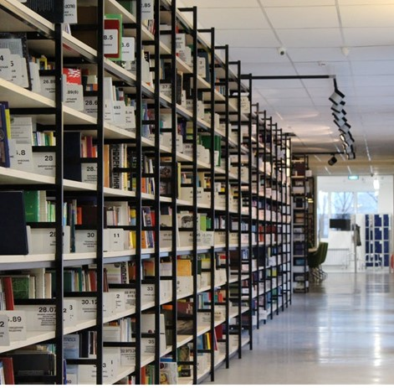


CÁC ĐỐI TƯỢNG ĐƯỢC HƯỚNG ĐẾN
SÁCH
KHO SÁCH
KHÁCH HÀNG
HOÁ ĐƠN

Slide 6

sach
Thuộc tính:
string ten_sach Tên sách
string ma_sach Mã sách
string the_loai Thể loại sách
string tac_gia Tác giả sách
int so_luong Số lượng còn trong kho
int don_gia Đơn giá sách
-class-

Slide 7
sach
Phương thức: setter
void nhap_ten_sach Nhập tên sách
void nhap_ma_sach Nhập mã sách
void nhap_the_loai Nhập thể loại sách
void nhap_tac_gia Nhập tác giả sách
void nhap_so_luong Nhập số lượng sách trong kho
void nhap_don_gia Nhập đơn giá sách
-class-

Slide 8
sach
Phương thức: getter và display
string lay_ten_sach Trả về tên sách
string lay_ma_sach Trả về mã sách
string lay_the_loai Trả về thể loại sách
string lay_tac_gia Trả về tên tác giả sách
int lay_so_luong Trả về số lượng sách trong kho
int lay_don_gia Trả về đơn giá sách
void display Hiển thị thông tin về sách
-class-

Slide 9

kho_sach
Thuộc tính:
sach s[100] Khởi tạo mảng tối đa 100 phần tử mang kiểu dữ liệu sach
Phương thức:
void nhap_sach Nhập thêm vào trong kho một loại sách mới hoặc thêm một số lượng sách đã có sẵn
void tim_sach Tìm thông tin một loại sách theo mã sách
void display Xuất ra thông tin toàn bộ sách trong kho
-class-

Slide 10

khach_hang
Thuộc tính:
string ten_khach_hang Tên khách hàng
double so_dien_thoai Số điện thoại khách hàng
int so_loai_sach_mua Số loại sách khách hàng cần mua
sach t[100] Mảng tối đa 100 loại sách khách hàng đã mua
-class-

Slide 11

hoa_don
Thuộc tính:
khach_hang k[100] Khởi tạo mảng tối đa 100 phần tử mang kiểu dữ liệu khach_hang
Phương thức:
void nhap_sach_vao_kho gọi lại phương thức nhap_sach trong class kho_sach
void tim_sach_trong_kho gọi lại phương thức tim_sach trong class kho_sach
-class-

Slide 12
hoa_don
Thuộc tính:
khach_hang k[100] Khởi tạo mảng tối đa 100 phần tử mang kiểu dữ liệu khach_hang
Phương thức:
void hien_thi_sach gọi lại phương thức display trong class kho_sach
-class-

Slide 13
hoa_don
Thuộc tính:
khach_hang k[100] Khởi tạo mảng tối đa 100 phần tử mang kiểu dữ liệu khach_hang
Phương thức:
void xuat_hoa_don Thực hiện quy trình bán sách cho khách hang và xuất hoá đơn bán hàng
void tim_hoa_don_theo_sdt Thực hiện truy xuất thông tin lịch sử mua hàng theo số điện thoại
-class-

Slide 14






CÁC CHỨC NĂNG CHÍNH CỦA CHƯƠNG TRÌNH
1
Nhập thêm sách vào kho
2
Hiển thị ra thông tin toàn bộ các loại sách có trong kho
3
Tìm kiếm thông tin về một loại sách theo mã sách
4
Bán sách và xuất hoá đơn cho khách hàng
5
Tìm kiếm lịch sử mua hàng thông qua số điện thoại
0
Thoát khỏi chương trình

Slide 15

TIẾN HÀNH CHẠY THỬ CHƯƠNG TRÌNH
The Management Bookstore Program
</>

Slide 16

HƯỚNG HOÀN THIỆN VÀ PHÁT TRIỂN
The Management Bookstore Program
Apr 2022

Slide 17
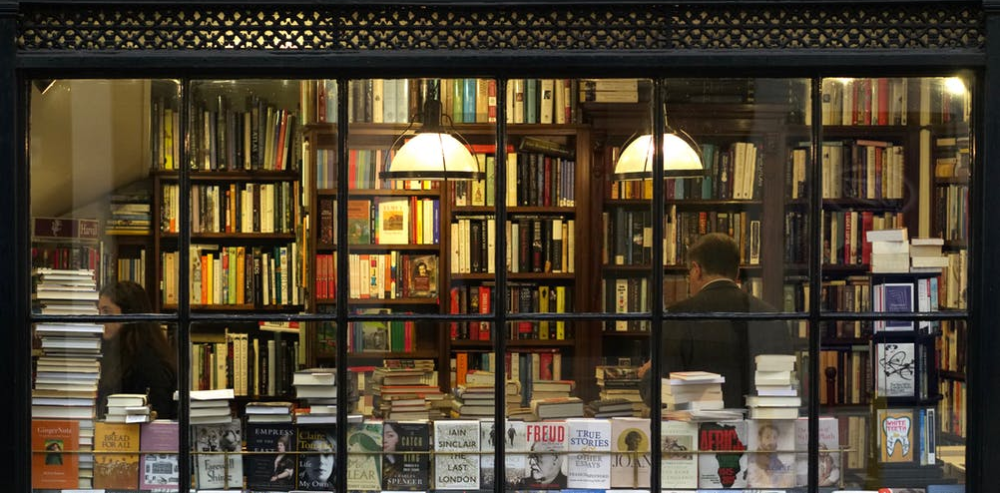
THE END
THANKS FOR WATCHING
Apr 2022

